Slide 1

WHATSAPP
2017
Jose Miguel Hernández García
Miguel Jimenez Cazorla
FUNDAMENTOS DE REDES

Slide 2
ÍNDICE
2017
Descripción
Como funciona
¿Qué es el cliente-servidor?
Encriptación
End-to-end
Comparativa
Conclusión
Bibliografía

Slide 3
DESCRIPCIÓN
2017
Whatsapp es una aplicación de chat la cual permite el envio de mensajes entre usuarios mediante Internet. Además de mensajes de texto es possible enviar imágenes, vídeos y grabaciones de audio.
La identificación de los usuarios es su propio número de teléfono. Basta con saber el número de alguien para tenerlo en contactos.
Según datos de 2016 supera los 1000 millones de usuarios.

Slide 4
DESCRIPCIÓN – UN POCO DE HISTORIA
2017
Fue fundada en 2009 por Jam Koum.
Originalmente era una “agenda” inteligente donde se podía ver que hacia cada persona para saber si estaba disponible para hablar o estaba ocupada.
En un principio se trataba de una aplicación para dispositivos BlackBerry y más tarde, para iPhone.
En marzo de 2013 se anunció la versión para Android.
En febrero de 2014 fue comprada por Facebook por 19.000 millones de dólares.
En 2015 se lanzó Whatsapp Web y aparecieron las llamadas de voz via Voip.
Finalmente en 2016 apareció el cifrado extremo a extremo

Slide 5

2017
Jose Miguel Hernández García
Miguel Jimenez Cazorla
ENCRIPTACIÓN
FUNDAMENTOS DE REDES

Slide 6
ENCRIPTACIÓN - LEYENDA
2017
Message Key: Valor de 80 bytes usada para encriptar mensajes. 32 bytes se usan para una clave AES-256, 32 para una clave HMAC-SHA256 y 16 para un IV.
Chain Key: Valor de 32 bytes usado para crear Message keys.
AES-256: Esquema de cifrado por bloques.
HMAC-SHA256: Algoritmo de encriptación.
IV: Vector de inicialización. Requerido para permitir un cifrado en flujo o por bloques.
ECDH: Variante del algoritmo Diffie-Hellman para curvas elípticas. Es un protocolo de establecimiento de claves.

Slide 7
ENCRIPTACIÓN
2017
En 2016 apareció el cifrado extremo a extremo (End-to-end) .
Para comunicarse con otro usuario, un cliente debe establecer en primer lugar una sesión encriptada.
Una vez la sesión se ha establecido, los clientes envían mensajes protegidos con una “Message Key “ utilizando AES256 en modo CBC para encriptar mensajes y HMAC-SHA256 para la autenticación.
Dicha “Message Key” cambia para cada mensaje enviado y es efímera.

Slide 8
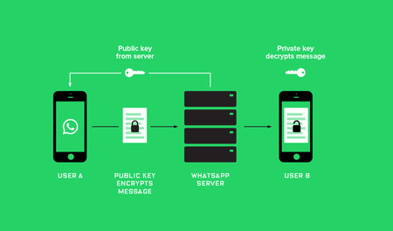
ENCRIPTACIÓN
2017
La “Message Key” se deriva de la “Chain Key” del remitente.
Adicionalmente, un nuevo ECDH se crea con cada envio de mensajes para crear una nueva “Chain Key” lo que proporciona privacidad en dichos mensajes.

Slide 9
ENCRIPTACIÓN
2017
Por otro lado, Whatsapp da la opción de verificar las claves de otros usuarios para comprobar, por ejemplo, que una aplicación de terceros no está realizando un ataque man-in-the-middle.
Esto puede hacerse a través de un código QR que contiene la versión, el identificador del usuario y la “Identity Key”.

Slide 10
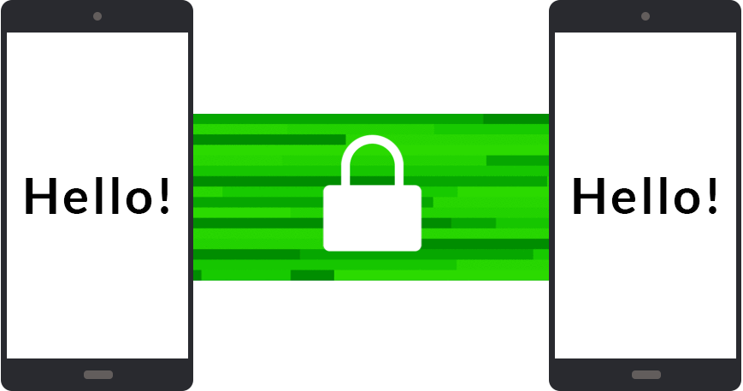
2017
Jose Miguel Hernández García
Miguel Jimenez Cazorla
END-TO-END
FUNDAMENTOS DE REDES

Slide 11
END-TO-END - LEYENDA
2017
PGP: Pretty Good Privacy. Es un programa de cifrado de contenido mediante claves.
DUKPT: Derived Unique Key Per Transaction. Es un sistema de gestión de claves en la que para cada transacción, se utiliza una clave única que se deriva de una establecida.

Slide 12
END-TO-END
2017
Se trata de un sistema de comunicación que permite que únicamente las personas que se comunican entre sí puedan leer los mensajes enviados. Por lo que si una persona malintencionada intenta acceder a una conversación, no podrá, ya que requiere uso de claves criptográficas.
En un sistema E2EE se encriptan los datos usando un sistema de símbolos llamado PGP o un DUKPT, también puede hacerse con un intercambio de claves mediante el algoritmo Diffie-Hellman.

Slide 13

2017
Jose Miguel Hernández García
Miguel Jimenez Cazorla
CONCLUSIÓN
FUNDAMENTOS DE REDES

Slide 14
CONCLUSIÓN
2017
Según lo estudiado, a primera vista podemos ver que Whatsapp parece más seguro de lo que pensamos, aunque habría que indagar más a fondo para saber si realmente la encriptación que utilizan realmente funciona al 100% y es igual de efectivo que por ejemplo, el MTProto de Telegram.

Slide 15
BIBLIOGRAFÍA
2017
Whatsapp.com
Whatsapp-Security-Whitepaper pdf
Wikipedia
Criptomanía.com
Xatakandroid.com

Slide 16
FIN
2017
Jose Miguel Hernández García
Miguel Jimenez Cazorla
FUNDAMENTOS DE REDES

